Slide 1
Kĩ thuật làm phết tế bào học cổ tử cung tầm soát ung thư cổ tử cung (Pap test) Tư vấn cho người bệnh về kết quả Pap test
Bài kiểm tra đảm bảo chuẩn bị bài

Slide 2
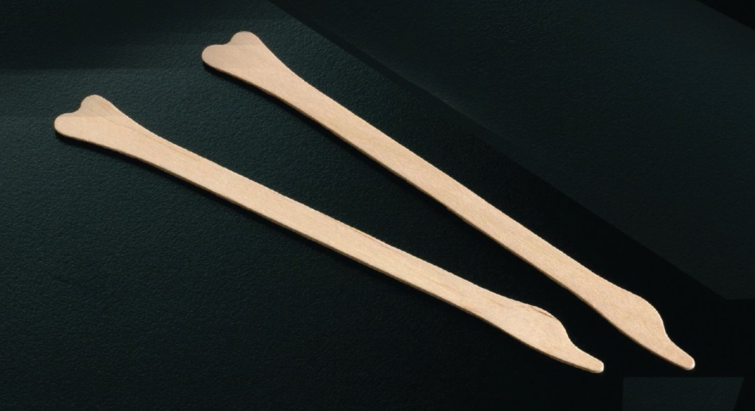
Phần I Kĩ thuật làm phết tế bào học cổ tử cung tầm soát ung thư cổ tử cung (Pap test)

Slide 3
Mục tiêu học tập
Sau khi hoàn thành bài, người học có khả năng:
Giao tiếp một cách hiệu quả với một bệnh nhân đến khám vì một vấn đề phụ khoa
Chọn được phương pháp lấy mẫu tế bào học tầm soát ung thư cổ tử cung (Pap test) và thực hiện đúng việc lấy mẫu bằng các phương pháp khác nhau

Slide 4
Chống chỉ định nào là tuyệt đối cho pap test qui ước nhưng tương đối ở pap test nhúng dịch?
Xuất huyết âm đạo
Viêm cổ tử cung cấp
Đặt E₂ âm đạo trước đó
Thụt rửa âm đạo trước đó
Response Counter
30

Slide 5
Chổi cytobrush được dùng để lấy mẫu tế bào học trong trường hợp nào?
Cổ tử cung bị chít hẹp nhỏ hơn đầu que Ayre
Muốn / cần lấy mẫu (riêng) kênh cổ tử cung
Không thấy rõ được TZ (vùng biến đổi lát-trụ)
Cổ tử cung có vùng lộ tuyến rộng
Response Counter
30

Slide 6
Khi thực hiện lấy tế bào bằng que Ayre, hành động nào là chính xác?
Xoay que nhiều vòng, xoay que theo cả hai chiều
Cố đưa đầu nhỏ vào sâu trong kênh cổ tử cung
Đặt phần khuyết của que ở vùng biến đổi lát-trụ
Nếu lộ tuyến quá rộng thì không dùng que Ayre
Response Counter
30

Slide 7
Dưới đây là một số hình ảnh thấy qua khám mỏ vịt. Không làm / không chọn thực hiện Pap test trong trường hợp nào?
Có nhiều tân mạch
Có nhiều cửa tuyến
Vùng lộ tuyến rộng
Có tổn thương thấy qua mắt thường
Response Counter
30

Slide 8
Dùng que Ayre, khi phết tế bào lên lame, cần chú ý gì?
Phết lần lượt hai mặt của que Ayre lên lame
Để que Ayre là thẳng vuông góc với mặt lame
Phết nhiều đường chồng lên nhau lên lame
Đặt mặt có tế bào tiếp xúc hoàn toàn với mặt lame (kể cả vùng khuyết)
Response Counter
30

Slide 9
Thực hiện phết kiểu qui ước, sau khi phết xong, phải thực hiện cố định lame như thế nào là tốt nhất?
Cố định ngay sau phết
Sau khi lame đã khô hẳn
Ưu tiên cố định với Spray
Tốt nhất là nhuộm “tươi” (chỉ cố định khi phải vận chuyển xa)
Response Counter
30

Slide 10
Ở người mãn kinh, nếu cổ tử cung bị teo đét, thì cần thực hiện Pap test như thế nào?
Dùng E₁ / E₂ trước Pap
Dùng chổi (cytobrush)
Dùng cervical broom
Không có gì khác biệt
Không cần làm Pap
Response Counter
30

Slide 11
Trong các tình trạng sau, có thể chấp nhận thực hiện Pap test ở tình trạng nào?
Đợt cấp viêm âm đạo do nấm C. albicans
Xuất huyết tử cung dạng điểm (spotting)
Viêm kênh cổ tử cung cấp nhầy mủ
Đặt các thuốc dạng nén điều trị viêm âm đạo
Response Counter
30

Slide 12
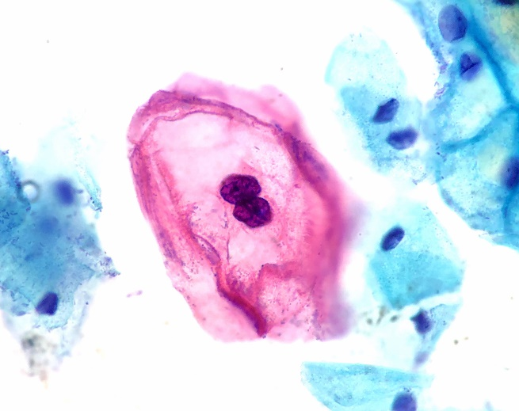
Phần II Tư vấn cho người bệnh về kết quả Pap test

Slide 13
Mục tiêu học tập
Sau khi hoàn thành bài, người học có khả năng:
Giao tiếp một cách hiệu quả với một bệnh nhân đến khám vì một vấn đề phụ khoa
Tư vấn được cho người bệnh về kết quả của Pap test và hướng quản lí sau Pap test

Slide 14
Theo hệ thống phân loại Bethesda, một kết luận NILM có nghĩa là gì?
Không có ung thư
Không phát hiện -SIL
Không tế bào bất thương
Không thể kết luận được
Response Counter
30

Slide 15
Diễn giải một kết quả Pap test tầm soát dương tính, cần xem xét thông tin gì?
Ước tính nguy cơ theo tiền sử, HPV và Pap trước đó
Mức độ bất thường của tế bào học là HSIL hay LSIL
Có hay không kèm nhiễm HPV type nguy cơ cao
Cả ba nhóm thông tin trên cùng giúp tiếp cận hợp lí
Response Counter
30

